Slide 1

Deret Bilangan
Teknologi Informatika
Politeknik Negeri Malang
2021
Deasy Sandhya Elya Ikawati, S. Si, M. Si

Slide 2
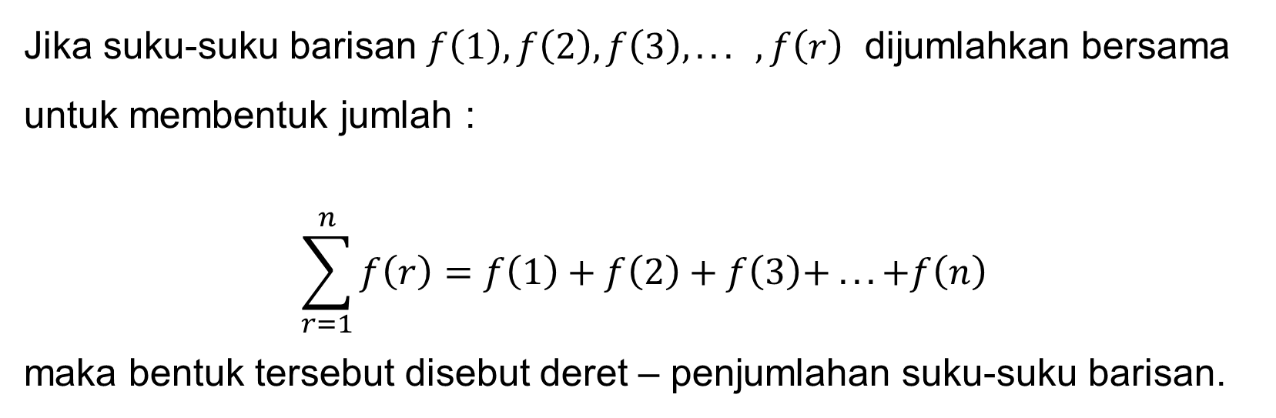
Deret
Jika suku-suku barisan $f\left(1\right), f\left(2\right), f\left(3\right), . . . , f\left(r\right)$ dijumlahkan bersama untuk membentuk jumlah :
$$\sum_{r=1}^{n}{f\left(r\right)}=f\left(1\right)+f\left(2\right)+f\left(3\right)+ . . . +f\left(n\right)$$
maka bentuk tersebut disebut deret – penjumlahan suku-suku barisan.

Slide 3
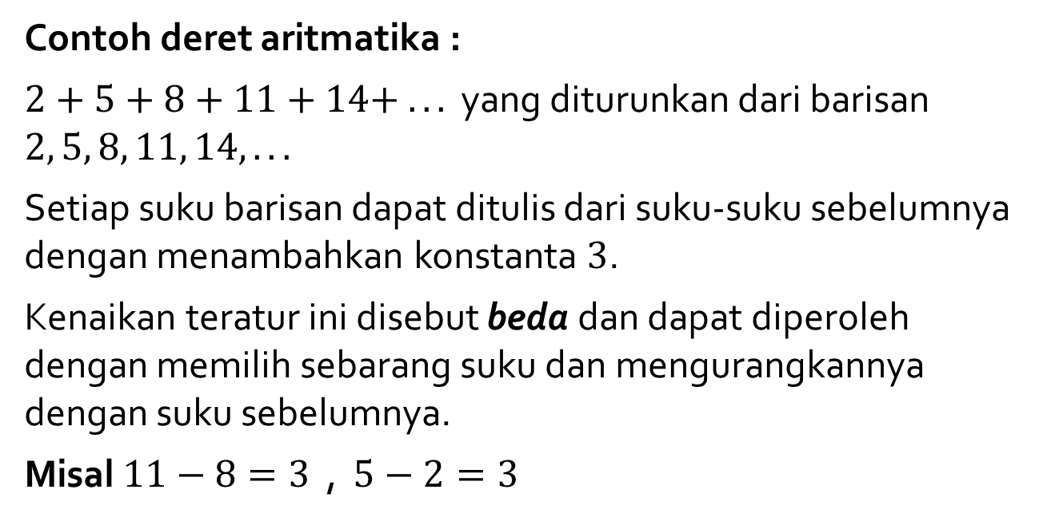
DERET
ARITMATIKA
Contoh deret aritmatika :
$2+5+8+11+14+ . . .$ yang diturunkan dari barisan $2, 5, 8, 11, 14, . . .$
Setiap suku barisan dapat ditulis dari suku-suku sebelumnya dengan menambahkan konstanta $3$.
Kenaikan teratur ini disebut beda dan dapat diperoleh dengan memilih sebarang suku dan mengurangkannya dengan suku sebelumnya.
Misal $11−8=3$ , $5−2=3$

Slide 4
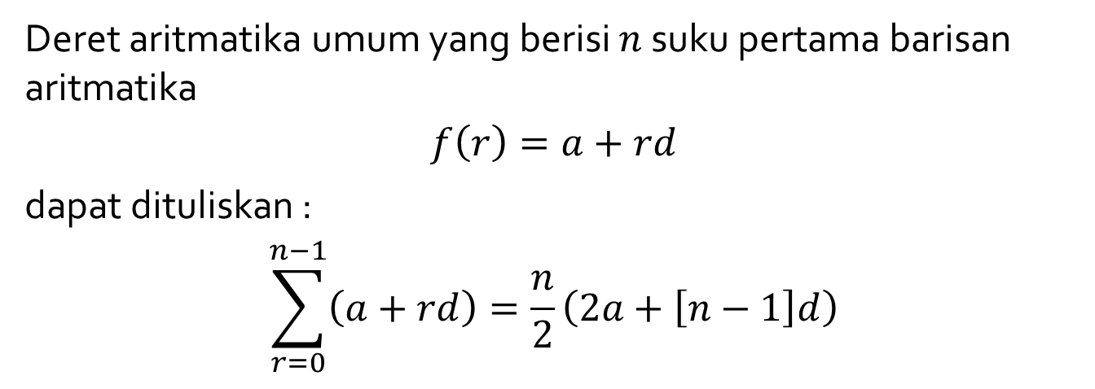
DERET
ARITMATIKA
Deret aritmatika umum yang berisi $n$ suku pertama barisan aritmatika
$$f\left(r\right)=a+rd$$
dapat dituliskan :
$$\sum_{r=0}^{n−1}{\left(a+rd\right)}=\frac{n}{2}\left(2a+\left[n−1\right]d\right)$$

Slide 5
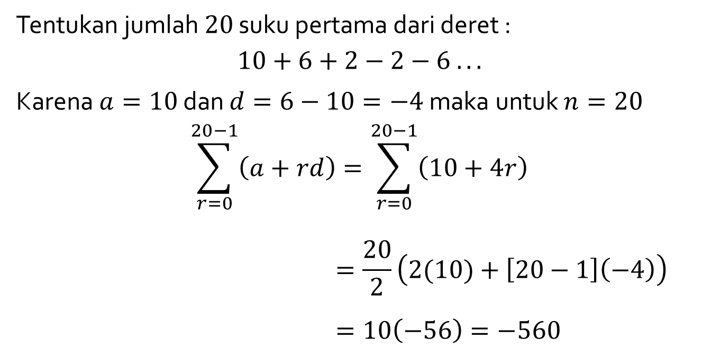
DERET
ARITMATIKA
- Contoh 1
Tentukan jumlah $20$ suku pertama dari deret :
$$10+6+2−2−6 . . .$$
Karena $a=10$ dan $d=6−10=−4$ maka untuk $n=20$
$$\sum_{r=0}^{20−1}{\left(a+rd\right)}=\sum_{r=0}^{20−1}{\left(10+4r\right)}$$
$$=\frac{20}{2}\left(2(10)+\left[20−1\right]\left(−4\right)\right)=10\left(−56\right)=−560$$

Slide 6
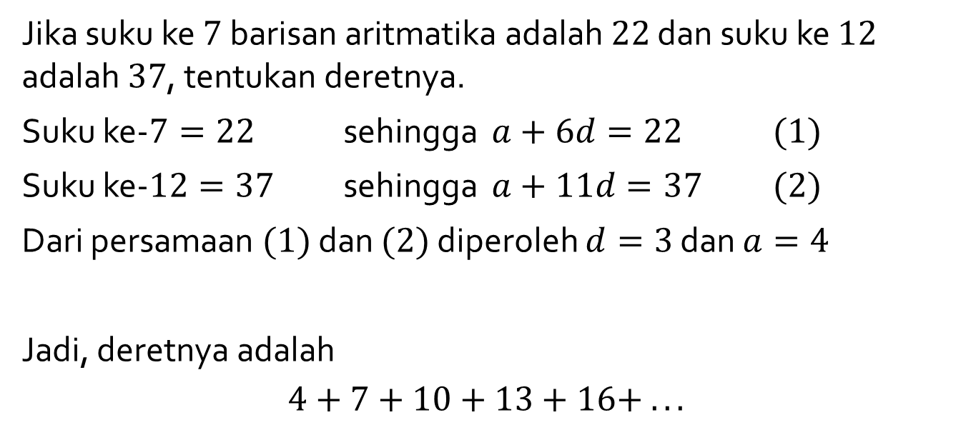
DERET
ARITMATIKA
- Contoh 2
Jika suku ke $7$ barisan aritmatika adalah $22$ dan suku ke $12$ adalah $37$, tentukan deretnya.
Suku ke-$7=22$ sehingga $a+6d=22$ $(1)$
Suku ke-$12=37$ sehingga $a+11d=37$ $(2)$
Dari persamaan $(1)$ dan $(2)$ diperoleh $d=3$ dan $a=4$
Jadi, deretnya adalah
$$4+7+10+13+16+ . . .$$

Slide 7
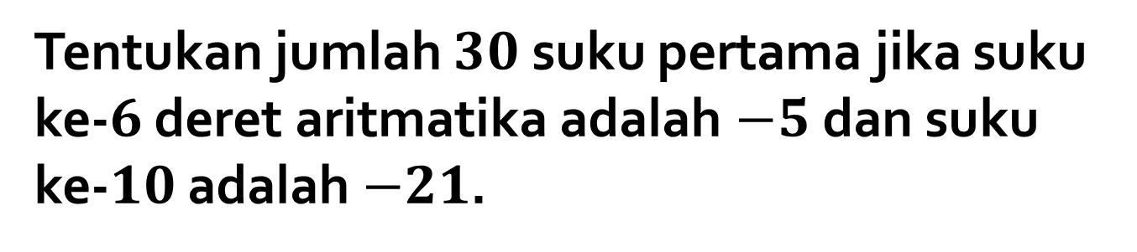
DERET
ARITMATIKA
- Soal
Tentukan jumlah $30$ suku pertama jika suku ke-$6$ deret aritmatika adalah $−5$ dan suku ke-$10$ adalah $−21$.

Slide 8
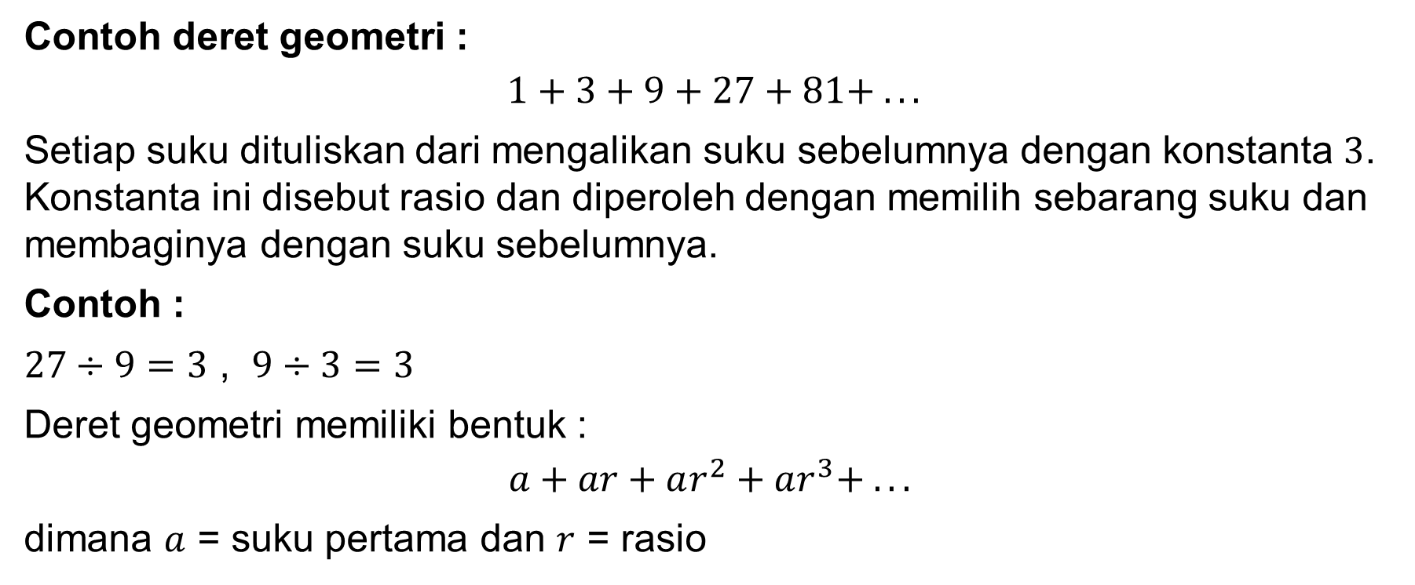
Deret Geometri
Contoh deret geometri :
$$1+3+9+27+81+ . . .$$
Setiap suku dituliskan dari mengalikan suku sebelumnya dengan konstanta $3$. Konstanta ini disebut rasio dan diperoleh dengan memilih sebarang suku dan membaginya dengan suku sebelumnya.
Contoh :
$27÷9=3$ , $9÷3=3$
Deret geometri memiliki bentuk :
$$a+ar+ar^{2}+ar^{3}+ . . .$$
dimana $a$ = suku pertama dan $r$ = rasio

Slide 9
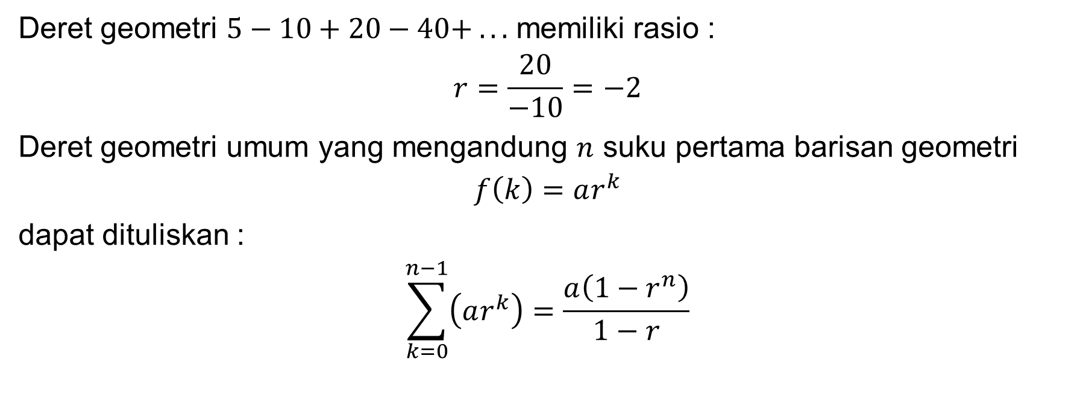
Deret Geometri
Deret geometri $5−10+20−40+ . . .$ memiliki rasio :
$$r=\frac{20}{−10}=−2$$
Deret geometri umum yang mengandung $n$ suku pertama barisan geometri
$$f\left(k\right)=ar^{k}$$
dapat dituliskan :
$$\sum_{k=0}^{n−1}{\left(ar^{k}\right)}=\frac{a\left(1−r^{n}\right)}{1−r}$$

Slide 10
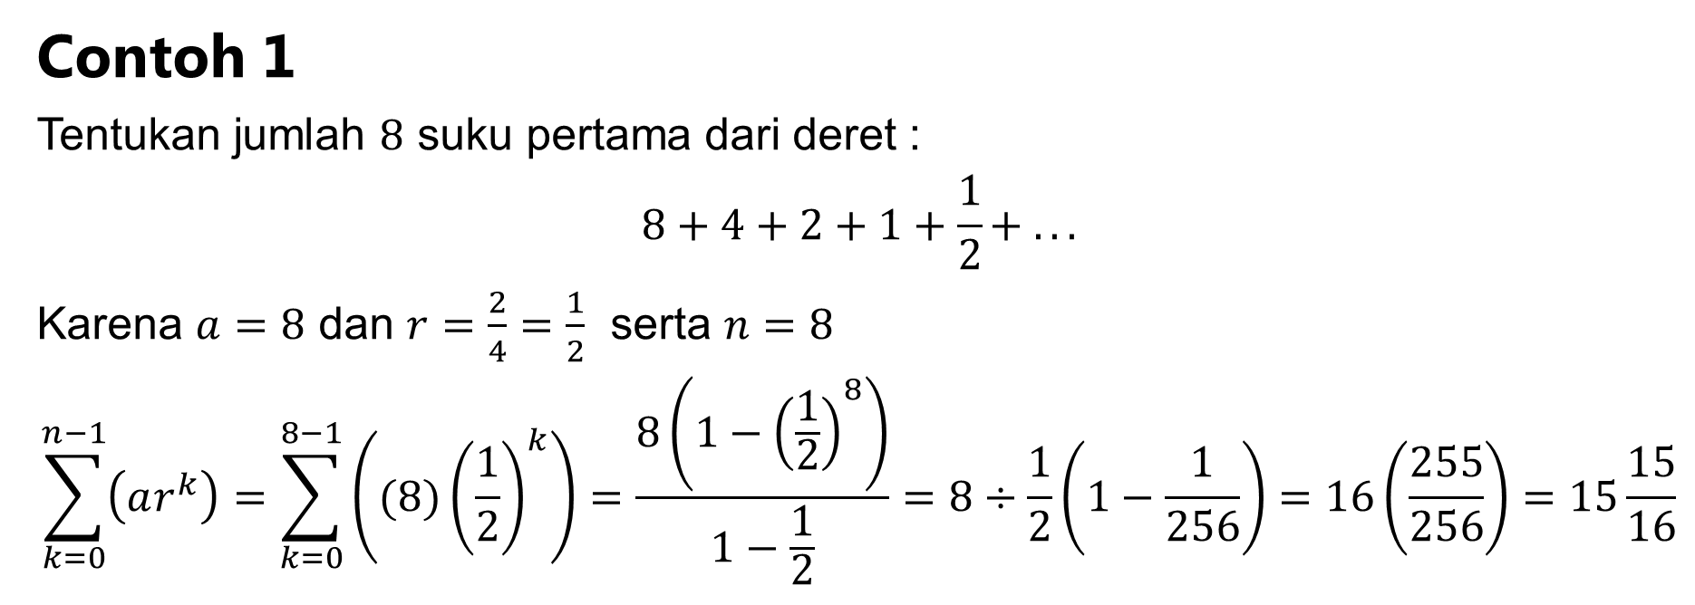
Deret Geometri
Contoh 1
Tentukan jumlah $8$ suku pertama dari deret :
$$8+4+2+1+\frac{1}{2}+ . . .$$
Karena $a=8$ dan $r=\frac{2}{4}=\frac{1}{2}$ serta $n=8$
$$\sum_{k=0}^{n−1}{\left(ar^{k}\right)}=\sum_{k=0}^{8−1}{\left((8){\left(\frac{1}{2}\right)}^{k}\right)}=\frac{8\left(1−{\left(\frac{1}{2}\right)}^{8}\right)}{1−\frac{1}{2}}=8÷\frac{1}{2}\left(1−\frac{1}{256}\right)=16\left(\frac{255}{256}\right)=15\frac{15}{16}$$

Slide 11
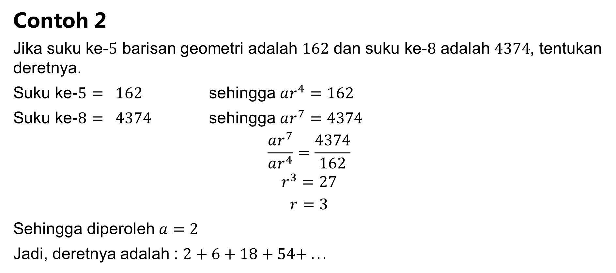
Deret Geometri
Contoh 2
Jika suku ke-$5$ barisan geometri adalah $162$ dan suku ke-$8$ adalah $4374$, tentukan deretnya.
Suku ke-$5= 162$ sehingga $ar^{4}=162$
Suku ke-$8= 4374$ sehingga $ar^{7}=4374$
$$\frac{ar^{7}}{ar^{4}}=\frac{4374}{162}$$
$$r^{3}=27$$
$$r=3$$
Sehingga diperoleh $a=2$
Jadi, deretnya adalah : $2+6+18+54+ . . .$

Slide 12
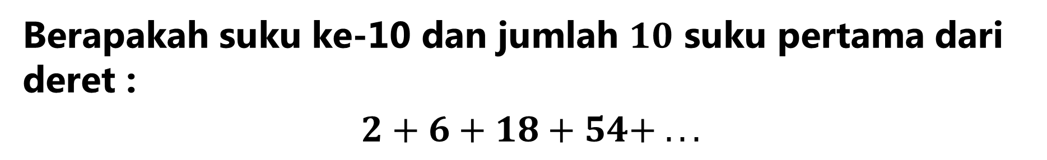
Deret Geometri
- Soal
Berapakah suku ke-10 dan jumlah $10$ suku pertama dari deret :
$$2+6+18+54+ . . .$$

Slide 13
Deret Pangkat Bilangan Asli
Penjumlahan
Penjumlahan
Penjumlahan
Bilangan Asli
Kuadrat
Kubik
1
2
3

Slide 14
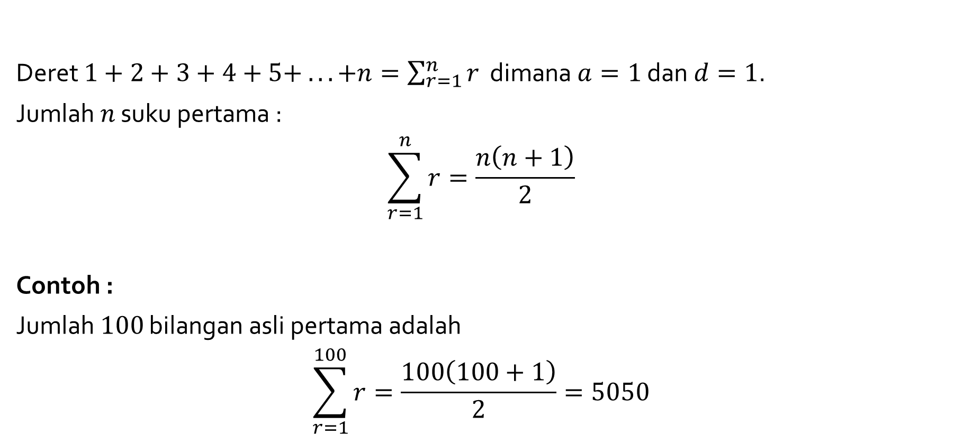
- Penjumlahan Bilangan Asli
Deret $1+2+3+4+5+ . . . +n=\sum_{r=1}^{n}{r}$ dimana $a=1$ dan $d=1$.
Jumlah $n$ suku pertama :
$$\sum_{r=1}^{n}{r}=\frac{n\left(n+1\right)}{2}$$
Contoh :
Jumlah $100$ bilangan asli pertama adalah
$$\sum_{r=1}^{100}{r}=\frac{100\left(100+1\right)}{2}=5050$$

Slide 15
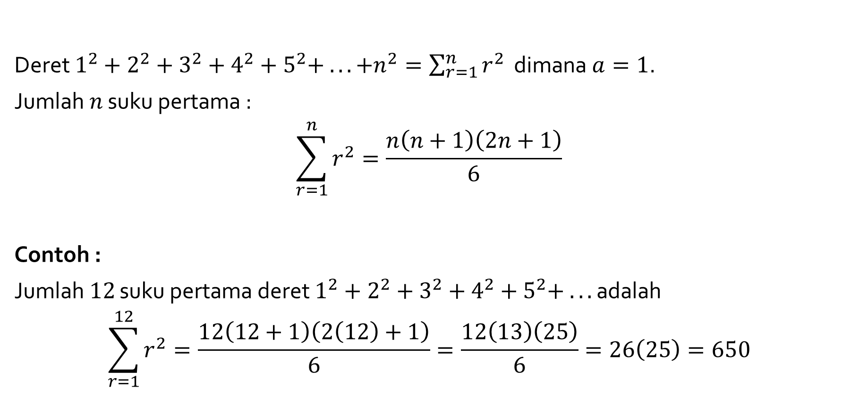
- Penjumlahan Kuadrat
Deret $1^{2}+2^{2}+3^{2}+4^{2}+5^{2}+ . . . +n^{2}=\sum_{r=1}^{n}{r^{2}}$ dimana $a=1$.
Jumlah $n$ suku pertama :
$$\sum_{r=1}^{n}{r^{2}}=\frac{n\left(n+1\right)\left(2n+1\right)}{6}$$
Contoh :
Jumlah $12$ suku pertama deret $1^{2}+2^{2}+3^{2}+4^{2}+5^{2}+ . . .$ adalah
$$\sum_{r=1}^{12}{r^{2}}=\frac{12\left(12+1\right)\left(2\left(12\right)+1\right)}{6}=\frac{12\left(13\right)\left(25\right)}{6}=26\left(25\right)=650$$

Slide 16
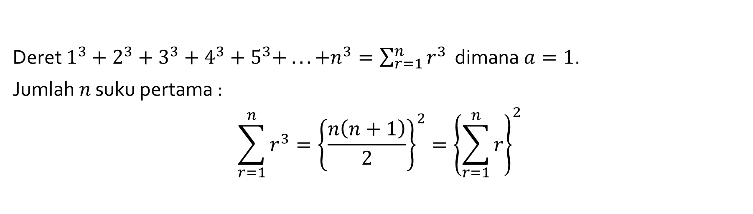
- Penjumlahan Kubik
Deret $1^{3}+2^{3}+3^{3}+4^{3}+5^{3}+ . . . +n^{3}=\sum_{r=1}^{n}{r^{3}}$ dimana $a=1$.
Jumlah $n$ suku pertama :
$$\sum_{r=1}^{n}{r^{3}}={\left\{\frac{n\left(n+1\right)}{2}\right\}}^{2}={\left\{\sum_{r=1}^{n}{r}\right\}}^{2}$$

Slide 17

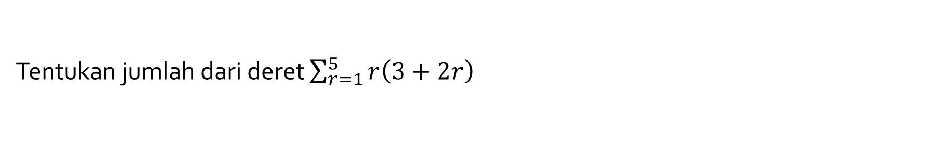
- Contoh
Tentukan jumlah dari deret $\sum_{r=1}^{5}{r\left(3+2r\right)}$
$$\sum_{r=1}^{5}{r\left(3+2r\right)}=\sum_{r=1}^{5}{\left(3r+2r^{2}\right)}$$
$$=\sum_{r=1}^{5}{3r}+\sum_{r=1}^{5}{2r^{2}}=3\sum_{r=1}^{5}{r}+2\sum_{r=1}^{5}{r^{2}}$$
$$=3.\frac{5.6}{2}+2.\frac{5.6.11}{6}=45+110=155$$

Slide 18
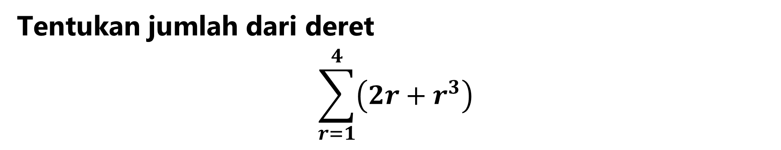
Deret Pangkat Bilangan Asli
- Soal
Tentukan jumlah dari deret
$$\sum_{r=1}^{4}{\left(2r+r^{3}\right)}$$

